Slide 1

철도 자기 경로 검출의 학습형 시간 정련은 이동평균 기준선을 능가하는가
Does Learned Temporal Refinement Outperform a Moving-Average Baseline in Railway Ego-Path Detection?
분기부 평가 데이터셋 구축과 통제 비교
김백현 · 황현철†
한국철도기술연구원 Korea Railroad Research Institute

Slide 2
KRRI · 2026
연구 배경 — 자기 경로 검출이 가장 어려운 지점
분기부의 구조적 난점
선행 연구가 남긴 숙제
• 갈라지는 유일한 지점 진로 판단이 가장 중요한 곳
• 통과 직후 근거가 사라짐 진로를 결정하는 텅레일이 화면 아래로 이탈
• 현재 프레임만으로는 불능 어느 갈래를 택했는지 확정할 수 없음
• Laurent[1] 이 구간을 “불확실 기간”으로 규정
• 제안 순환 신경망(RNN) 결합으로 보완
• 미해결 “포괄적 시계열 데이터셋이 없어” 검증 못 함
검증에 필요한 두 가지
① 시계열 평가 데이터 — 분기기 통과 전후를 담은 시퀀스가 있어야 한다.
② 적절한 비교 기준 — 흔히 간과되는 쪽이다. 학습형 시간 모듈은 통상 단일 프레임 모델과만 비교되고, 학습이 필요 없는 시간 필터와는 비교되지 않는다.
시간적 안정성은 이동평균만으로도 얻을 수 있다. 학습형 모듈이 그 기준선을 넘지 못한다면 추가 파라미터와 학습 비용은 정당화되지 않는다.
2

Slide 3
KRRI · 2026
연구 질문과 기여
연구 질문
학습형 시간 정련은 학습이 필요 없는 이동평균 기준선을 능가하는가?
데이터
규명
• 분기부 평가 데이터셋 276 이벤트 · 47개 원본 영상 · 18개 지역
• 텅레일 식별 가능성의 정량 기준 실효 해상도로 데이터 품질 관리
• 시퀀스 간격 정합의 효과 안정성 2.6배, 그러나 정확도는 불변
• 인도메인 지표의 한계 이 차이는 학습 도메인 지표로 드러나지 않음
핵심 비교와 부정 결과
• 학습형 정련 대 이동평균 거의 같은 정확도 비용에서 EMA가 약 6배의 안정성 개선
• 다중 가설 정식화의 사전 검증 가설이 0.4 px로 붕괴 — 상한조차 단일 경로를 넘지 못함
• 방법론적 제안 학습형 시간 모듈은 이동평균 기준선과 비교되어야 한다
3

Slide 4
KRRI · 2026
관련 연구
자기 경로 검출
시간적 확장
• Laurent[1] 종단간 딥러닝으로 정식화, 백본×헤드 조합 비교
• 회귀 방식 앵커별 x좌표와 경로 상한을 직접 예측 — 디코더 없이 낮은 지연
• 헤지 특성 모호할 때 두 궤도의 중간을 예측
• 특징맵 수준 융합 영상 근거를 함께 사용
• 출력 수준 정련 ← 본 연구 대상 프레임별 네트워크 동결, GRU가 최근 출력 벡터를 읽어 잔차 예측
• 영행렬 초기화 학습 전에는 프레임별 예측과 동일 출력
비학습 대안
철도 인지 데이터셋
• 인과적 이동평균 · 지수이동평균 추가 학습 없이 프레임 간 흔들림 감소
• 대가는 지연(lag) 대상이 실제로 변하는 순간 반응이 늦음
• 본 논문 이 고전적 대안을 학습형 정련부와 동일 지표로 비교
• RailSem19[2] 주행 시점 정지 영상 약 8,500장
• OSDaR23[3] 다중 센서 연속 주행 시퀀스
• 공백 두 데이터셋 모두 분기부 통과 전후를 집중적으로 담고 있지 않음
4

Slide 5
KRRI · 2026
분기부 평가 데이터셋 — 수집과 구성
이벤트 정의
규모와 분포
• 기관사 시점(cab view) 영상 분기기 통과 장면을 이벤트 단위로 절단
• 20초 창 · 4 fps · 81 프레임 프레임 간격 0.25초, 폭 1280 px
• 분기(facing, split)만 유지 합류(trailing)·고정 카메라·모형철도 제외
• 276 이벤트 47개 원본 영상 · 18개 지역
• 지역 분포 영국 77 · 일본 34 · 슬로베니아 25 · 독일 22 · 한국 19 · 스위스 17 등
• 평가 표본 층화 표본 30 이벤트 / 2,422 프레임
라벨과 해석상의 주의
• 라벨 생성 SAM 2[4] 비디오 마스크 전파 + 학습된 세그멘테이션 모델 병용, 육안 검수
• 계열 분리 라벨 생성 모델은 세그멘테이션 계열 — 비교 대상인 회귀 계열 어느 쪽에도 유리하지 않음
• 절대 IoU의 의미 자동 라벨과의 일치도로 해석하며, 본 논문의 결론은 모델 간 상대 비교에 근거
5

Slide 6
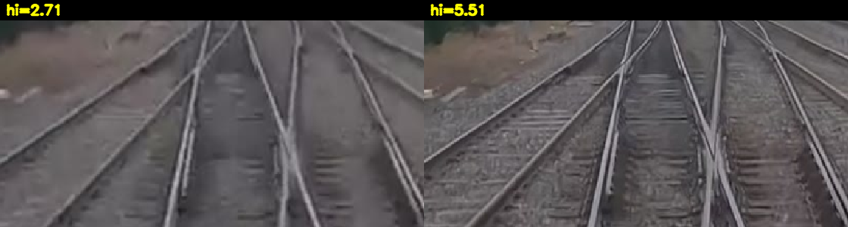
KRRI · 2026
텅레일 식별 가능성 기준 — 명목이 아니라 실효 해상도
문제
• 모두 같은 1280×720 해상도 표기로는 판별 불가
• 업스케일 영상 화소 수는 같지만 분기기 세부가 없음
• 판별 대상 텅레일 밀착 여부
그림 1. 좌: 재추출 전(≤720p 원본에서 절단) · 우: 동일 구간을 1080p에서 재추출
정량 기준
육안 검증으로 확정한 임계값
hi = mean | I − up(down(I, 2), 2) |
hi = 2.63 침목이 뭉개져 텅레일 판별 불가
hi = 3.00 레일 윤곽과 침목이 분리되어 판별 가능
따라서 채택 기준은 hi ≥ 3.0
• 대상 영역 중앙–하단(세로 50–95%, 가로 22–78%)
• 의미 화소율 절반을 넘는 고주파 성분의 양 — 업스케일본은 0에 가까움
6

Slide 7
KRRI · 2026
데이터 품질 관리 — 새 영상 대신 같은 구간의 재추출
단계 | 이벤트 수
초기 수집분 | 318
실효 해상도 기준 미달 99개(31%) 제외 | 219
동일 구간 고해상도 재추출로 복구 | 275
육안 확인한 신규 수집분 반영 | 276
결과
최종 데이터셋 전체가 기준을 통과한다.
재추출본의 실효 해상도 중앙값은 4.89로, 삭제 대상이었던 값(2점대)의 약 두 배다.
명목 해상도만 확인했다면 99개의 판별 불가 이벤트가 평가셋에 남고, 그중 상당수는 재추출로 되살릴 수 있다는 사실도 발견되지 않았을 것이다.
근본 원인은 수집 설정이었다
• 원본 32편 중 29편이 1080p 이상 4K 10편 — 그런데 720p 이하로 내려받았다
• 따라서 새 영상을 찾지 않았다 동일 구간을 고해상도로 다시 잘라 56개 복구
• 큐레이션 보존 원본 시각·창 정보를 그대로 써서 분기/합류 분류가 유지됨
7

Slide 8
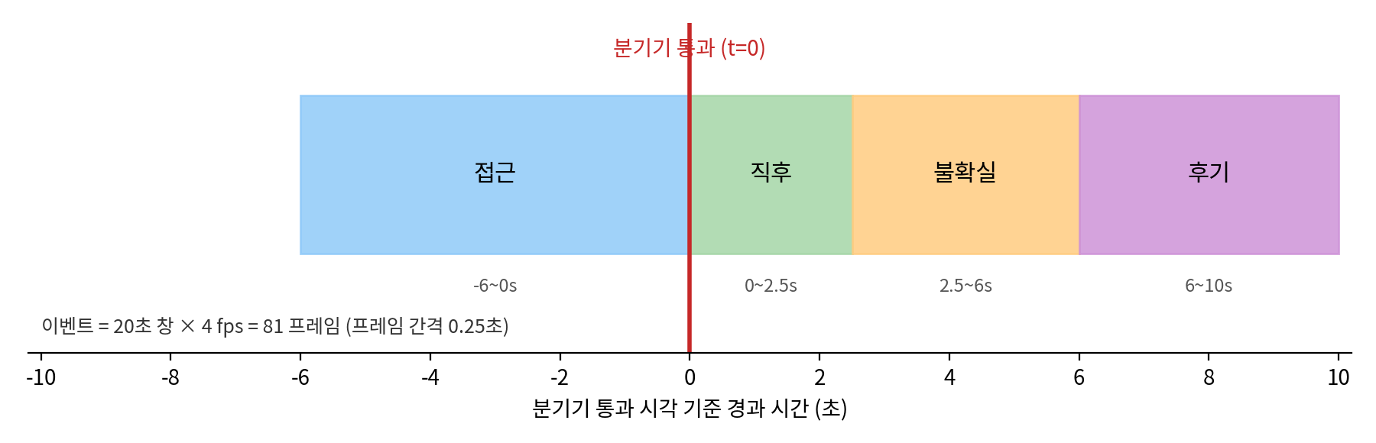
KRRI · 2026
평가 프로토콜 — 구간 정의
구간 | 범위 | 의미
접근 | −6 ~ 0 s | 분기부가 전방에 보이는 구간
직후 | 0 ~ 2.5 s | 통과 직후, 경로가 실제로 변하는 구간
불확실 | 2.5 ~ 6 s | 분기부가 시야를 벗어난 뒤, 진로 확인 전
후기 | 6 ~ 10 s | 진로가 확정된 이후
그림 2. 이벤트 구조와 평가 구간 정의
왜 초 단위로 규정하는가
왜 불확실 구간이 관심 대상인가
• 구간 경계는 표본화율로 환산 각 이벤트의 4 fps로 프레임 인덱스에 대응
• 혼동의 대가 프레임 단위와 초 단위를 혼동하면 구간 폭이 4배로 어긋난다
• 따라서 본 프로토콜은 모든 경계를 초로 규정한다
네 구간 중 시간 정보가 이득을 줄 수 있는 곳은 여기뿐이다.
접근 구간에는 분기부가 화면에 있어 현재 프레임만으로 판단이 되고, 후기 구간에는 궤도 정렬로 진로가 이미 확인된다.
불확실 구간은 근거가 화면에서 사라진 뒤 아직 확인되기 전 — 과거 프레임 말고는 참고할 것이 없는 유일한 구간이다.
8

Slide 9
KRRI · 2026
평가 프로토콜 — 지표
IoU — 정확도
프레임 간 지터 — 안정성
• 정의 예측한 좌·우 레일이 이루는 영역과 라벨 영역의 교집합/합집합
• 한계 라벨이 필요하며, 자동 라벨 비중이 높아 절대값은 일치도로 읽어야 함
• 정의 연속 두 프레임의 예측 경로를 공통 높이 구간에서 비교한 평균 |Δx| (px)
• 장점 정답 라벨이 필요 없다 — 값이 클수록 예측이 불안정
• 근거 Laurent[1]가 불확실성 지표로 제안한 “예측의 주저(hesitancy)”의 정량화
두 지표를 함께 보아야 하는 이유
평활은 공짜가 아니다. 지터는 얼마든지 줄일 수 있지만 그 대가로 지연이 생겨 정확도를 잃는다.
따라서 본 논문은 안정성 개선율과 IoU 손실을 함께 제시하고, 정확도 1단위를 지불하고 얻는 안정성 개선율을 효율로 정의해 방법 간 비교의 축으로 삼는다.
9

Slide 10
KRRI · 2026
비교 대상
기준 모델 (base)
• EfficientNet-B3 백본의 회귀형 단일 프레임 검출기
학습형 시간 정련 — GRU 0.46 M (base 대비 +3.2%)
학습 불필요 시간 필터
• 구조 base 동결, 최근 5개 출력 벡터(각 129차원)를 GRU(은닉 256, 1층)가 읽어 잔차 예측
• rnn 단일 이미지에서 크롭 창을 보간한 합성 유사 시퀀스 — 선행 구현의 기본값
• rnn-1fps OSDaR23(10 fps)에서 stride 10으로 표본화한 실제 시퀀스
• rnn-4fps 동일 영상 stride 3(3.33 fps) — 평가 영상의 4 fps에 근접
• rnn-occ 분기부 가림을 모사하는 증강으로 학습
• 통제쌍 1fps와 4fps는 표본화 간격만 다르고 나머지 설정 동일
• 적용 대상 base의 원시 예측 벡터
• 좌표계 정렬 크롭 창이 프레임마다 이동하므로 과거 예측을 현재 좌표계로 재투영 후 결합
• boxcar-K 최근 K개 예측의 단순 평균
• EMA-α out[t] = α·x[t] + (1−α)·out[t−1], out[0] = x[0]
• 파라미터 없음 — 후처리 한 줄
두 계열은 같은 정보(과거 예측)만 본다. 차이는 그 정보를 학습으로 쓰느냐, 고정된 규칙으로 쓰느냐뿐이다.
10

Slide 11
KRRI · 2026
결과 ① 구간별 프레임 간 지터 (px, 괄호는 base 대비 개선율)
모델 | 접근 −6~0 s | 직후 0~2.5 s | 불확실 2.5~6 s | 후기 6~10 s
base | 2.96 | 2.45 | 3.22 | 3.18
rnn | 2.96 (−0.2%) | 2.46 (−0.3%) | 3.07 (+4.5%) | 3.14 (+1.3%)
rnn-occ | 4.15 (−40.6%) | 2.82 (−15.1%) | 3.78 (−17.6%) | 4.08 (−28.3%)
rnn-1fps | 3.11 (−5.3%) | 2.30 (+5.8%) | 3.03 (+5.7%) | 3.12 (+1.8%)
rnn-4fps | 3.13 (−5.8%) | 2.41 (+1.6%) | 2.74 (+14.9%) | 3.10 (+2.4%)
base+boxcar3 | 2.54 (+14.2%) | 1.92 (+21.5%) | 2.46 (+23.6%) | 2.56 (+19.4%)
base+EMA0.5 | 2.45 (+17.3%) | 1.93 (+21.2%) | 2.44 (+24.0%) | 2.37 (+25.4%)
base+boxcar5 | 2.41 (+18.6%) | 1.73 (+29.4%) | 2.16 (+32.8%) | 2.17 (+31.7%)
읽는 법
학습형 정련 중 최고는 rnn-4fps로 불확실 구간 +14.9%. 그러나 같은 구간에서 EMA0.5는 +24.0%, 필터 계열은 전 구간에서 고르게 앞선다.
rnn-occ는 모든 구간에서 base보다 나쁘다 — 6.4절에서 원인을 다룬다.
11

Slide 12
KRRI · 2026
결과 ② 구간별 IoU (라벨 대비)
모델 | 접근 | 직후 | 불확실 | 후기
base | 0.9562 | 0.9598 | 0.9445 | 0.9481
rnn | 0.9538 | 0.9577 | 0.9465 | 0.9471
rnn-occ | 0.9462 | 0.9542 | 0.9399 | 0.9399
rnn-1fps | 0.9378 | 0.9470 | 0.9361 | 0.9346
rnn-4fps | 0.9371 | 0.9472 | 0.9325 | 0.9358
base+boxcar3 | 0.9356 | 0.9372 | 0.9322 | 0.9314
base+EMA0.5 | 0.9365 | 0.9400 | 0.9349 | 0.9354
base+boxcar5 | 0.9108 | 0.9150 | 0.9095 | 0.9071
(프레임 수 n) | 720 | 300 | 420 | 480
전체를 관통하는 관찰
시간 정보의 이득은 정확도가 아니라 안정성으로만 나타난다.
어떤 시간 모델도 base의 IoU를 상회하지 못한다 — 불확실 구간의 rnn이 유일한 예외이며 그 폭도 +0.0020에 그친다.
12

Slide 13
KRRI · 2026
결과 ③ 시퀀스 간격 정합의 효과
통제쌍
간격을 맞추면 안정성만 오른다
• rnn-1fps 대 rnn-4fps 표본화 간격만 다르고 나머지 설정은 동일
불확실 구간 개선이 +5.7% → +14.9% 로 2.6배 증가한다. 시간 정보가 실제로 필요한 구간에 효과가 집중된다.
반면 정확도는 개선되지 않는다(−0.0132 대 −0.0140으로 사실상 동일). 간격 정합은 정련부가 과거 궤적을 더 잘 활용하게 하지만, 그 활용이 정확도로 환산되지는 않는다.
지표 | rnn-1fps | rnn-4fps
불확실 구간 안정성 | +5.7% | +14.9%
IoU 손실 | −0.0132 | −0.0140
학습 도메인 Test IoU | 0.98459 | 0.98480
최저 검증 손실 | 0.02073 | 0.02070
인도메인 지표로는 보이지 않는다
두 모델의 학습 도메인 지표는 구분되지 않는다.
시간 모델의 거동은 시퀀스의 시간 구조에 의존하므로, 프레임 간격이 다른 도메인에 적용할 때 인도메인 지표만으로 판단해서는 안 된다.
13

Slide 14
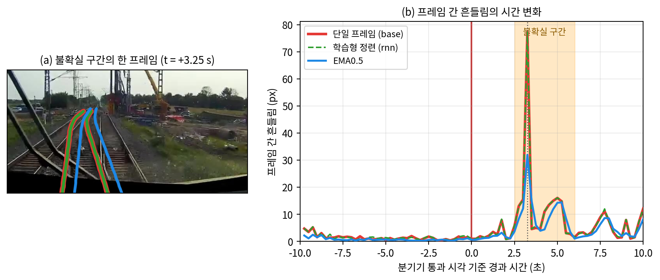
KRRI · 2026
결과 ④ 핵심 — 학습형 정련 대 이동평균
모델 | 지터 | 안정성 | IoU 손실 | 효율
base | 2.95 | 기준 | — | —
rnn | 2.91 | +1.4% | −0.0008 | (미미)
rnn-occ | 3.71 | −25.7% | −0.0071 | 음(악화)
rnn-1fps | 2.89 | +1.9% | −0.0132 | 144
rnn-4fps | 2.84 | +3.6% | −0.0140 | 259
base+boxcar3 | 2.37 | +19.7% | −0.0180 | 1,094
base+EMA0.5 | 2.30 | +22.1% | −0.0154 | 1,434
base+boxcar5 | 2.12 | +28.2% | −0.0415 | 680
그림 3. (a) 불확실 구간의 한 프레임 (b) 프레임 간 흔들림의 시간 변화
0.46 M 파라미터는 정당화되지 않는다
거의 같은 정확도 비용(−0.0140 대 −0.0154)에서 EMA는 안정성을 약 6배 개선한다(+3.6% 대 +22.1%). 효율로는 259 대 1,434로 5.5배. 합성 시퀀스로 학습한 rnn은 항등 함수에 가깝게 수렴해 비용도 이득도 거의 없다.
14

Slide 15
KRRI · 2026
부정 결과 — 가림 증강과 다중 가설 정식화
가림 증강의 재검토 (rnn-occ)
다중 가설 정식화의 사전 검증 (K=2)
• 모든 구간에서 최하위 지터 −25.7%, IoU −0.0071
• 원인 증강이 모사하는 실패 모드와 실제 실패 모드의 불일치
• 하단 차폐가 가르치는 것 “경로가 가려졌다” — 그러나 실제 분기부에서 레일은 계속 보인다
• 실제 불확실성 두 갈래 중 어느 쪽인지 모르는 이산적 모호성
• 방증 정련부가 base에서 크게 이탈할수록 IoU 단조 감소 (rnn 2.36 px, rnn-occ 5.87 px)
구간 | 단일 경로 | oracle | oracle − 단일 | 가설 간 거리
접근 | 0.9562 | 0.9551 | −0.0011 | 0.47 px
직후 | 0.9598 | 0.9601 | +0.0003 | 0.43 px
불확실 | 0.9445 | 0.9365 | −0.0080 | 0.41 px
후기 | 0.9481 | 0.9463 | −0.0018 | 0.42 px
왜 가설이 붕괴하는가
oracle이 단일 경로를 넘는 구간이 없고(최대 +0.0003), 두 가설의 거리는 0.41–0.47 px로 사실상 같은 경로다.
승자독식 학습이 가설을 특화시키려면 이미지 조건부 분포가 다봉이어야 하는데, 텅레일 방향은 이미지에 관측되므로 대부분의 학습 이미지에서 정답 갈래가 결정된다. 진정으로 모호한 프레임은 분기부가 시야를 벗어난 이후뿐이며 — 그 데이터는 본 논문의 평가셋과 같은 성격이라, 학습에 쓰면 평가셋이 소진된다.
15

Slide 16
KRRI · 2026
결론
핵심 결론
시간 정보의 이득은 정확도가 아니라 안정성으로만 나타났다.
학습형 정련부는 단순 지수이동평균에 크게 못 미친다 — 거의 동일한 정확도 비용에서 EMA가 약 6배의 안정성 개선, 효율로는 5.5배 차이.
따라서 0.46 M 파라미터와 별도 학습을 요구하는 출력 수준 시간 정련은 후처리 필터 대비 정당화되지 않는다.
기여 요약
향후 연구
• 평가 기반 마련 분기부 276 이벤트 데이터셋 + 실효 해상도 품질 기준
• 실증적 답 Laurent[1]가 제안만 하고 검증하지 못한 시간 확장에 대한 답
• 방법론적 제안 학습형 시간 모듈은 이동평균 기준선과 비교되어야 한다
• 부정 결과 보고 가림 증강의 역효과, 다중 가설 정식화의 붕괴
• 특징맵 수준 시간 융합 예측 벡터만이 아니라 영상 근거를 함께 활용
• 적응적 필터 예측 불확실성에 따라 평활 강도를 조절 — 흔들릴 때만 강하게
• 도메인 적응 ← 우선순위 높음 시간축 개선 폭은 IoU ±0.005인 반면 학습 도메인(0.98)과 평가 도메인(0.95)의 격차는 그보다 훨씬 크다
16

